Slide 1
Piloto con RFID

Slide 2
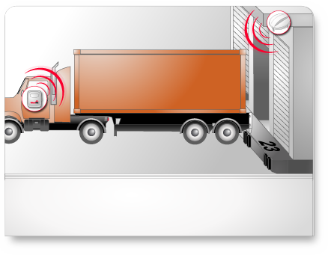
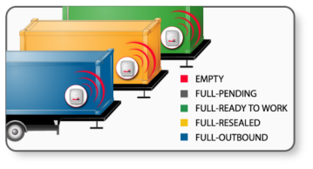
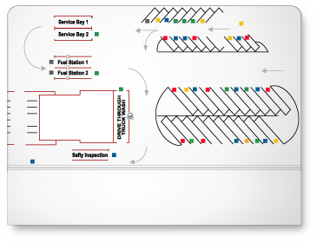
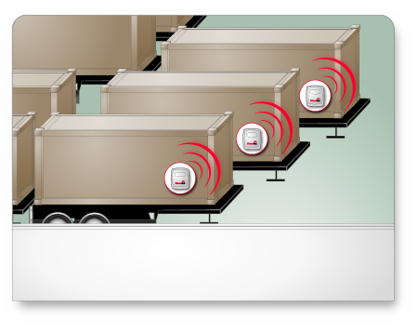
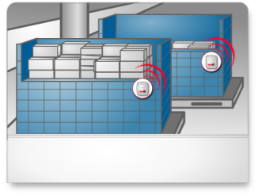
Sin camiones ni containers…
WiFi
RFID
Dock Door Management
Trailer Tracking
Trailer Visibility
Container Management

Slide 3
…pero la misma arquitectura
Aplicaciones de Negocio
Conexión con varias aplicaciones
Orquesta procesos de negocio
Aplica logica de negocio
Inteligencia de Negocio
BAM para los procesos
SQL / SQL BI para los datos
RFID y Servicios Sensores
Gestiona dispositivos
Añade contexto y convierte eventos en crudo en información relevante
Interpreta eventos a través de filtros, reglas y alertas
Zonas distribuidas con BizTalk RFID
Capa Dispositivo
Antenas RFID
Escaners de código barras
PLCs, etc
Capa Física
Etiquetas RFID, Codigos barras
Systemas Biométricos
Sensores ambiente

Slide 4
Las preguntas
¿Quién entra en la oficina?
¿Cómo dirigir mensajes personalizados?
¿Cómo reducir el tiempo de espera en caja?
¿Cuántos clientes hay en la oficina?
¿Hay suficientes cajas abiertas?
¿Ha entrado un cliente VIP?
¿Cómo orientar la publicidad a la diversidad de los clientes?
¿Cómo promover un nuevo producto al público adecuado?
El tiempo de identificación es lento
Los documentos falsificables

Slide 5
Las respuestas
Tecnología dual HF-UHF en la tarjeta
UHF para reconocimiento a larga distancia (3-6 mt.)
HF cifrado para la puerta
Reconocimiento a la entrada
Alcance de 2 a 4 metros
Reconoce varios ingresos simultáneos
Reconocimiento en columnas publicitarias
Columna reconoce al usuario a 50-80 cm.
Muestra contenido personalizado
Reconocimiento en caja
El cliente apoya su tarjeta –alcance 2 cm.-
Antenas direccionales en cajas

